Slide 1


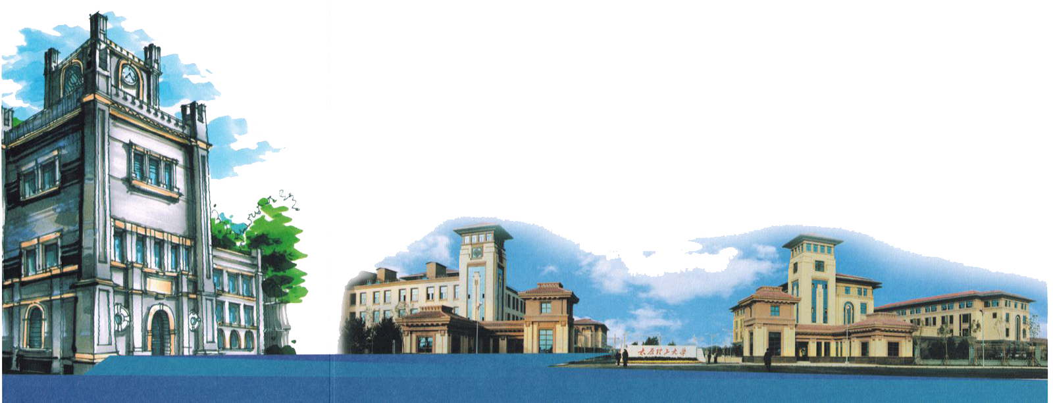
机器学习方法研究相变：非局域和拓扑相变
报告人：张万舟 副教授
太原理工大学 物理学院
中国科学院理论物理所访问学习

Slide 2

机器学习方法研究相变：非局域和拓扑相变
(1) 机器学习方法研究渗流和XY模型的相变
监督
(2) 运用Calinski-Harabaz指标的机器学习
方法研究拓扑相变
非监督
(3)基于辅助Ising变量的非监督机器学习方法研究渗流
目录
参考文献
Phys. Rev. E 99, 032142 (2019)
Phys. Rev. Research 3, 013074 (2021)
Phys. Rev. E 105, 024144 (2022)

Slide 3
研究背景
机器学习
学习：人类在成长、生活过程中积累了很多经验，
人类定期地对这些经验进行“学习”， 获得了生活的技能。
经验
学 习
技能
机器学习：通过计算，积累了很多数据，
对这些数据进行“机器学习”， 训练出技能。
分类、回归
有标签
数据
机器学习
技能
聚类、数据降维
无标签

Slide 4
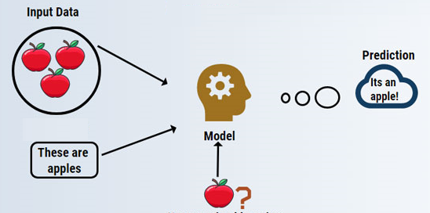
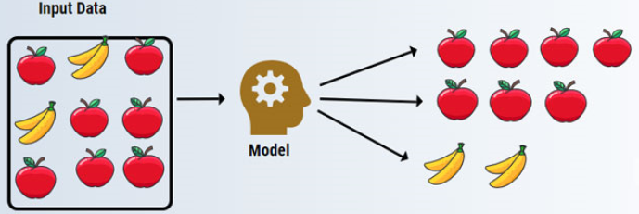

研究背景
机器学习
1）监督机器学习：
2）非监督机器学习：
例：认苹果。教会旧苹果后，认识新苹果。
例：对水果进行分类。
输入x：有点圆，绿色叶子，红红的
输出 y：苹果（标签）
再给个特征稍微不一样的x′，
仍然能认出来是苹果y′
对不同颜色和形状的物体进行了分类，无需事先知道标签。
3）强化学习：
智能体（动物）在与环境（人）交互
通过学习策略实现特定目标

Slide 5
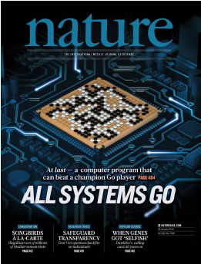
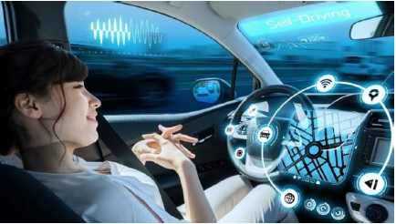
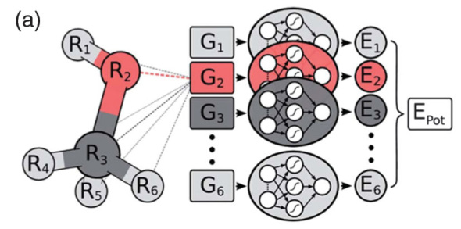
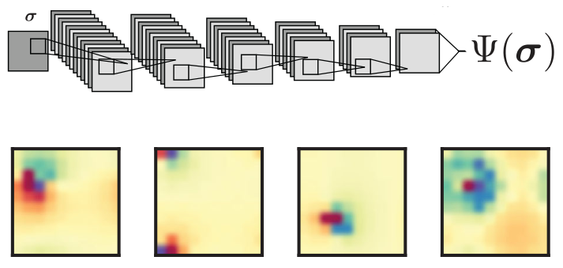
研究背景
机器学习和物理
近年来，机器学习方法和各领域快速融合和交叉发展，如语音识别、自动驾驶和人机围棋对战等。
在物理学领域，机器学习已经广泛应用到统计物理、粒子物理和宇宙学、量子多体物质态、材料学、经典和量子硬件等方向。
Rev. Mod. Phys. 91, 045002 (2019)
机器学习在统计物理领域，一个重要研究方向是研究相变，特别是拓扑相变（2016年的诺贝尔物理学奖）。
人机围棋大战
自动驾驶
机器学习多体势
量子多体
2017, Chem. Sci. 8, 6924.
2017, Science 355, 602.

Slide 6
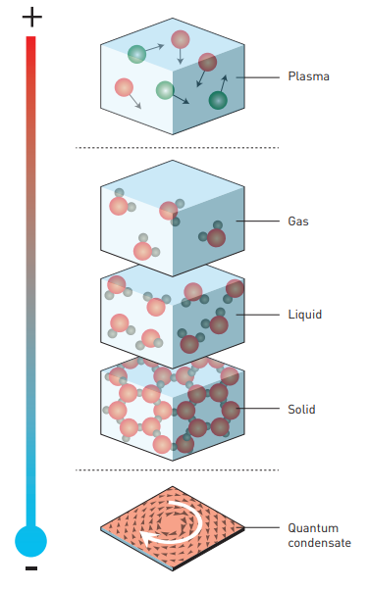
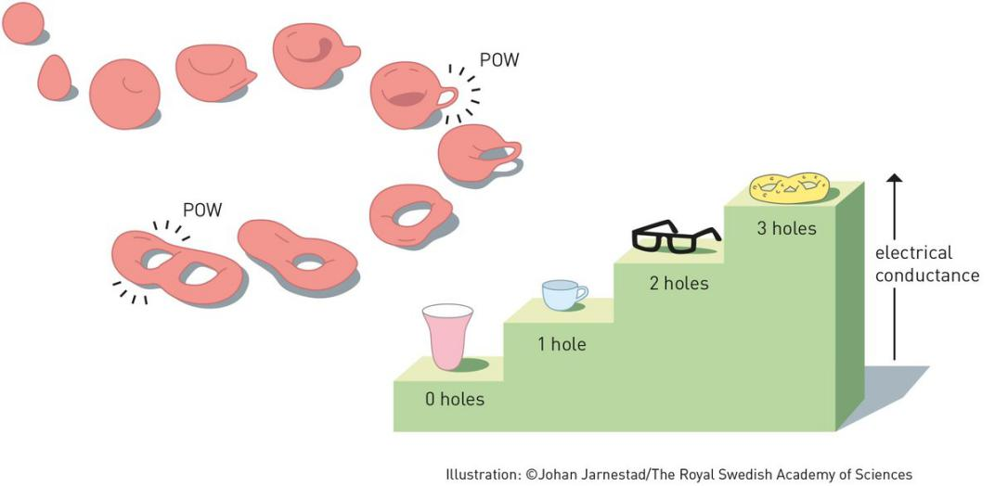
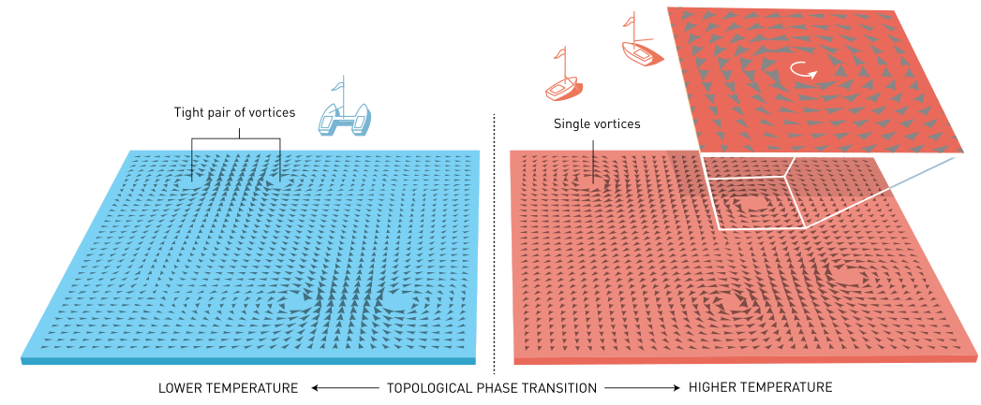
研究背景
相变与拓扑相变
物质相与相变
探索物质的相和相变是统计物理中一个传统但仍然活跃的研究方向。
拓扑相变
极低温情况下，平面分子涡旋特征的改变表明拓扑相变
拓扑变化
各类相
两种不同的拓扑相

Slide 7
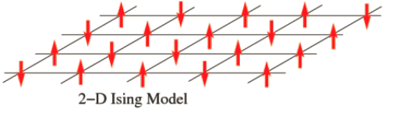
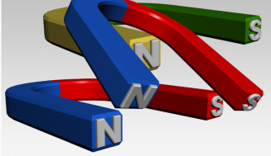
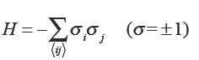
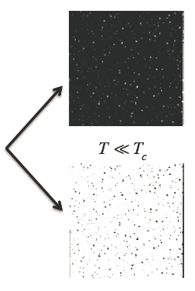
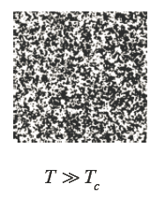
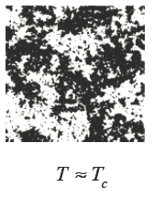
研究背景
Ising 模型
E. Ising, Beitrag zur Theorie des Ferromagnetismus, Z. Phys. 31, 253 (1925).
Ising 模型哈密顿量
Spontaneous symmetry breaking
铁磁
“Spontaneous symmetry breaking ”
是统计力学和凝聚态物理的重要概念
铁磁
顺铁磁
顺铁磁

Slide 8
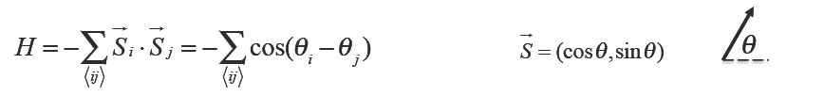
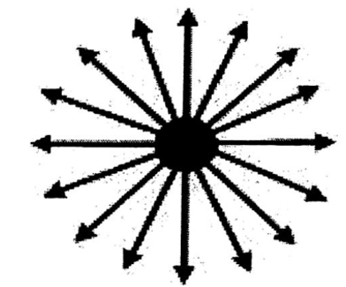
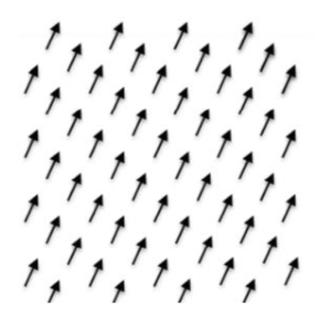
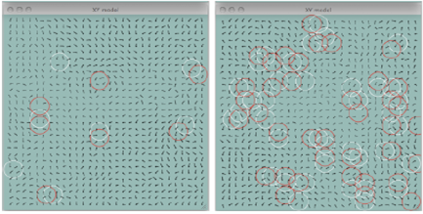
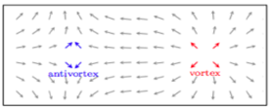
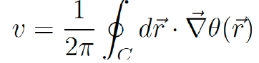
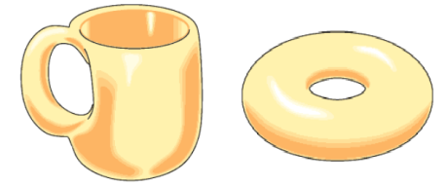
研究背景
XY - 模型
XY - 模型
Ising 模型的推广
T = 0 时，所有格点自旋朝向相同 —— 铁磁
T= ∞ 时，所有格点自旋方向随机 —— 顺磁
铁磁相变 → 拓扑相变
低温和高温相存在的拓扑相变点Tc，怎么用机器学习确定Tc？

Slide 9
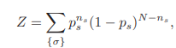
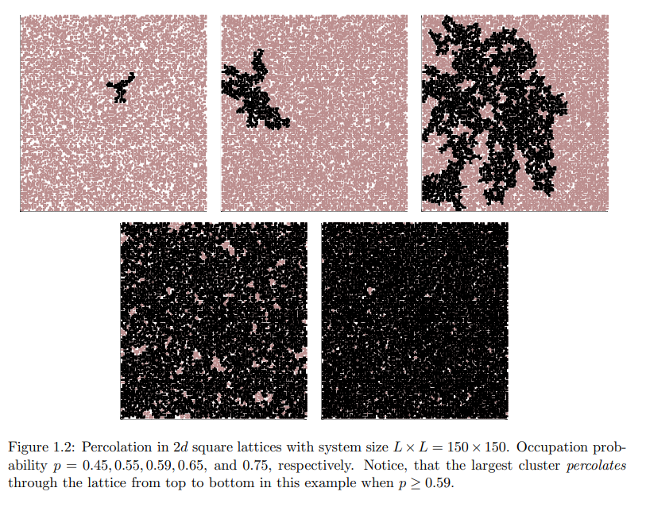
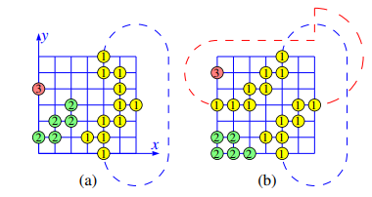
研究背景
晶格渗流模型
Broadbent and Hammersly，1956
点渗流：按照一定概率p扫描晶格上的所有格点，并将其状态设置为占据或者不占据
白色：不占据格点
灰色：占据格点
黑色：最大渗流团簇
p_{s}= 0.45, 0.55, 0.59, 0.65, 0.75
p=0.59, 存在跨越整个晶格的巨集团，达到渗流，
特征是非局域的，格点间状态是以不相关的方式
生成的。
重要：其它晶格统计物理模型均可以表示成渗流模型框架
1）Ising模型
2）XY模型
3）Potts模型等
方案：把自旋相同的格点，按照一定概率连接在一起，系统形成很多团簇
这些团簇的几何性质，比如团簇大小的涨落恰好可反映出热力学相变点的位置 PRE 105, 024144 (2022)

Slide 10
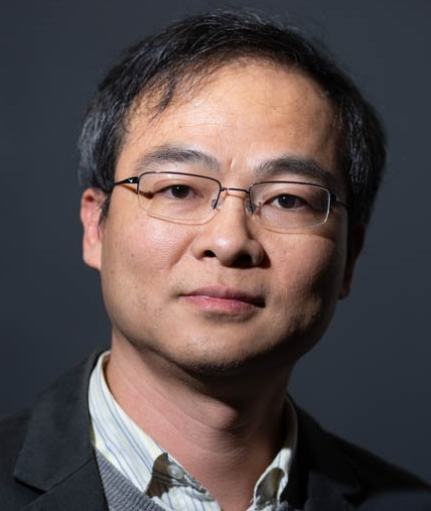
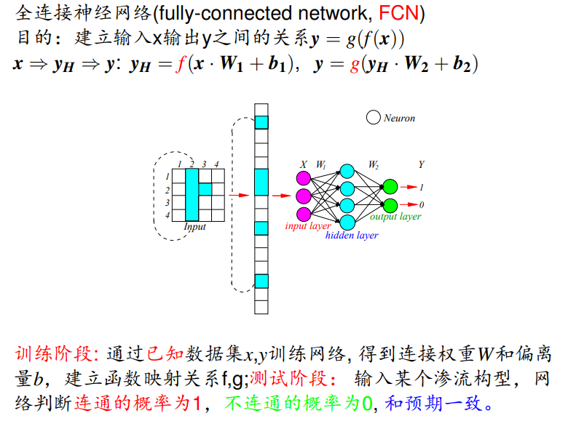
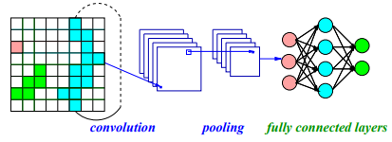
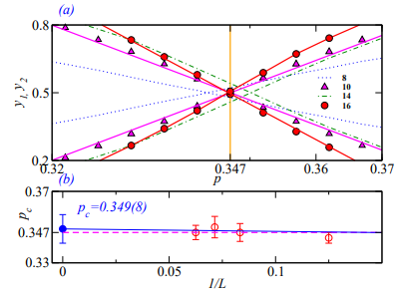
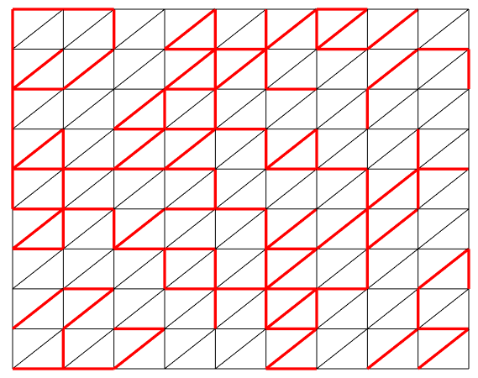
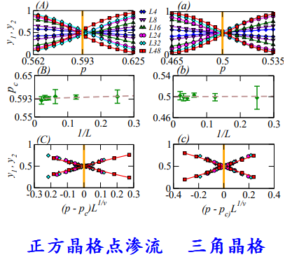
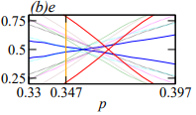
(1) 监督机器学习方法研究渗流和XY模型的相变
Wanzhou Zhang, Jiayu Liu(研究生）, and Tzu-Chieh Wei, Phys. Rev. E 99, 032142 (2019)
①全连接神经网络分析渗流相变
②卷积神经网络分析渗流相变
Tzu-Chieh Wei
美国州立大学石溪分校杨振宁理论物理研究所
三角晶格棒渗流
pc=0.347
pc=0.349(8)
选择更好的训练集很重要，可以提高精度
思路：剔除掉相变点及其附近的数据
数据跌落，临界指数ν=4/3

Slide 11
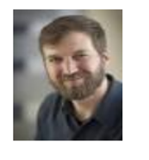
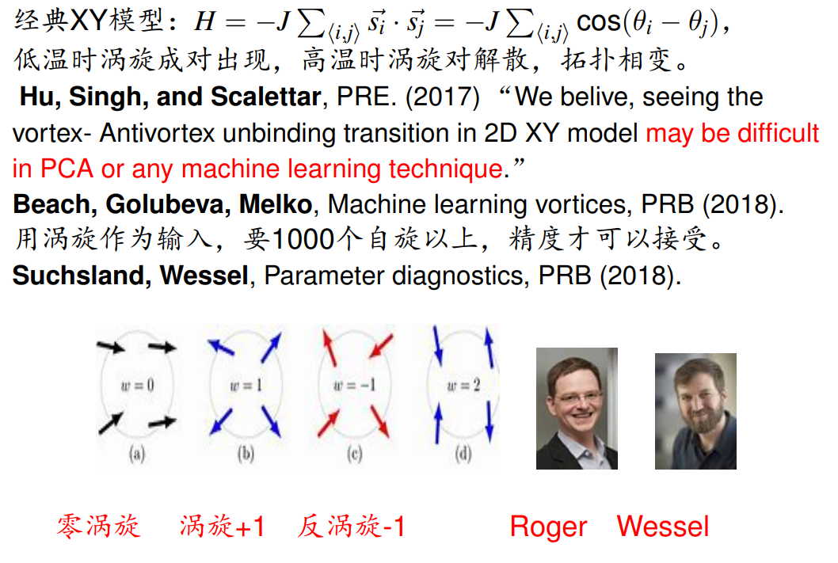
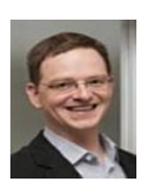
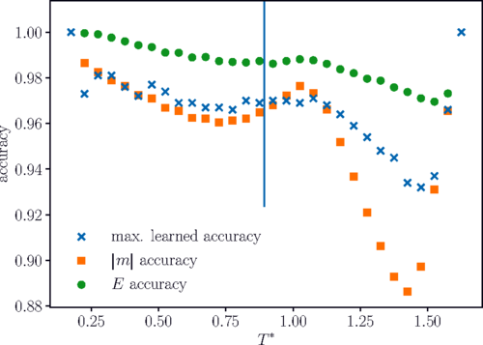
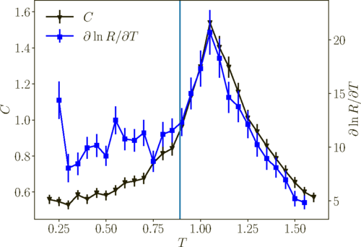
(1) 监督机器学习方法研究渗流和XY模型的相变
Hu, Singh, and Richard Scalettar, PRE (2017) ：“We belive, seeing the
vortex- Antivortex unbinding transition in 2D XY model may be difficult
in PCA or any machine learning technique.”
低温（束缚） 高温（解束缚）
Beach, Golubeva, Roger Melko, Machine learning vortices,
PRB (2018). 用涡旋作为输入，未必能达到较好的分类精度。需要
1000个自旋以上，分类精度才可以接受。
Suchsland, Wessel, Parameter diagnostics, PRB (2018).
Melko
Wessel
监督学习以及非监督Confusion方法
Consufsion方法来源：
Learning phase transitions by confusion
Nature Physics volume 13, 435–439 (2017)
真实拓扑相变点的位置
学习到的相变点的位置
原来是比热尖峰的位置

Slide 12
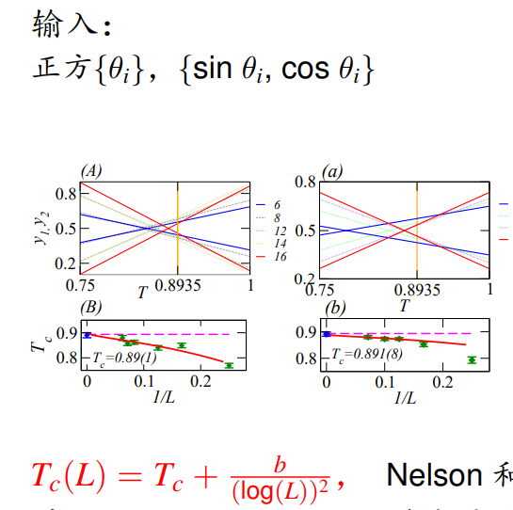
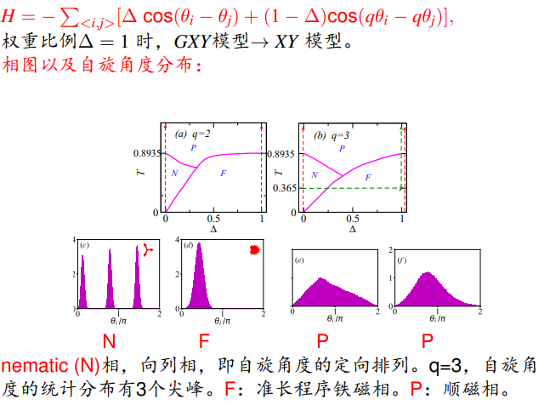
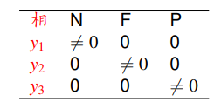
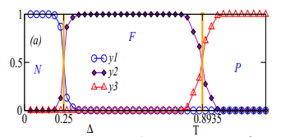
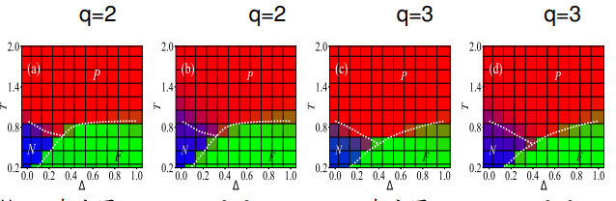
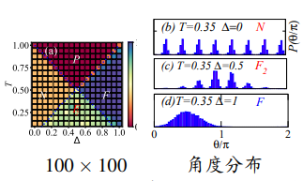
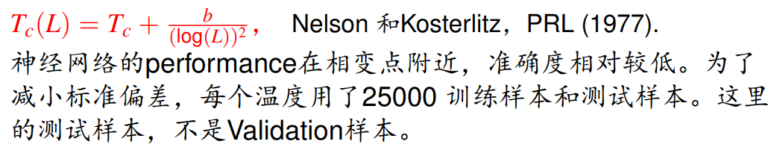
(1) 监督机器学习方法研究渗流和XY模型的相变
③卷积神经网络分析XY模型：不用输入涡旋
④卷积神经网络分析广义XY模型
训练时，避开三临界区域
q=8
Ref: Levin et al, New ordered phases...,PRL(2011)

Slide 13
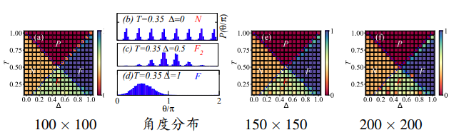
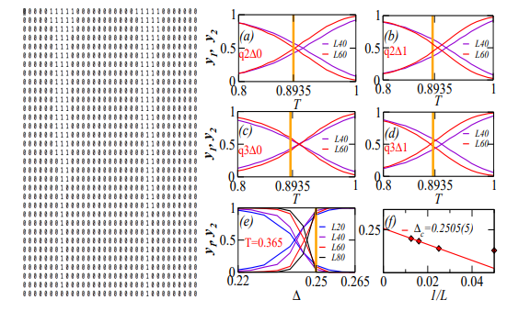
(1) 监督机器学习方法研究渗流和XY模型的相变
⑤直方图作为神经网络输入的训练方案
每次换一个尺寸，需要重新训练网络，非常耗计算资源。
q=8
把角度的统计直方图切割为32 × 32 像素图，分布线内用1表示，外部用0表示.
颜色：
（1） 小结：
①全连接神经网络分析渗流相变
②卷积神经网络分析渗流相变
③卷积神经网络分析XY模型：不用输入涡旋
④卷积神经网络分析广义XY模型
⑤直方图作为神经网络输入的训练方案
可以把系统L = 20, 40, 60, 80 甚至150，200 的自旋统计
直方图切割为固定尺寸32 × 32像素图片,
用一个网络进行统一测试。

Slide 14
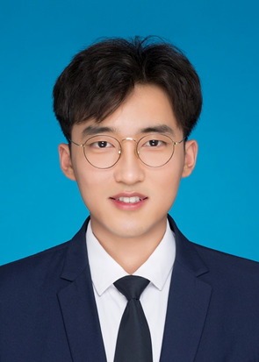

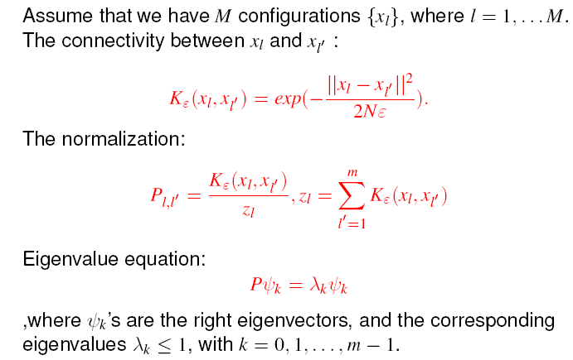
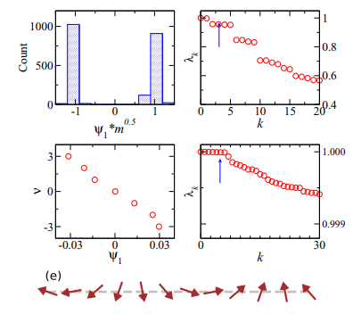

(2) 运用CH指标的机器学习方法研究拓扑相变
王洁霖, 张万舟*, 田华*, and Tzu-Chieh Wei*
Phys. Rev. Research 3, 013074 （2021）
①非监督机器学习研究拓扑相变十分困难。2019年5月份，Nature Physics 发表了哈佛大学J. F. Rodriguez-Nieva和 M. S. Scheurer的文章, 运用基于扩散映射的非监督机器学习方法，给出了 XY 模型的拓扑相变点， 称之为RNS方法。
扩散映射方法
王洁霖
田华
扩散映射降维
例：ν=0, 1 ;
0, ±1,±2 ,±3
结论：拓扑缠绕数
可以控制降维图中
数据的分布。
1D=>2D
Ref: Nat. Phys. 15, 790 (2019).

Slide 15




逆时针旋转
顺时针旋转
制备数据集

Slide 16




制备数据集

Slide 17


RNS方法基本思想是，拓扑相变发生时不同拓扑子空间的数据从离散变为融合在一起 , 利用不同团簇平均间距和团簇内数据涨落之间的交叉点来可确定相变点。这种方法对某些相变效果较好，然而拓扑限制较强时，难以找到交叉点。 非拓扑相变呢？
五个团簇分别为(0, 0)(0, 1)(0,-1)(1, 0)(-1, 0)拓扑子空间的数据
温度超过相变点T = 0.8935，五类（颜色）融合，无法区分。
Nature Physics 15, 790, 2019
交叉点作为相变点的判据

Slide 18

(2) 运用CH指标的机器学习方法研究拓扑相变
PRR 3, 013074 （2021）
对于不同模型的数据集分别使用
扩散映射、PCA和KPCA
进行降维
对于降维后的数据，使用K-Means算法进行分类；
对于分类后的结果，经过计算得到
ch指标其峰值对应的温度
即为预测相变点的结果。
②更一般的框架
优势 1.应用数据范围广；2.多种降维方法；
3.收敛效果更好。

Slide 19




(2) 运用CH指标的机器学习方法研究拓扑相变
③聚类指标选择
Calinski-Harabaz（CH)
CH指标计算公式如下：$\text{ch} \text{=} \frac{{ch}_{t}}{{ch}_{b}} \text{=} \frac{tr(B_{K})}{tr(W_{K})}×\frac{N−K}{k−1}$
$W_{k}$是类内分散矩阵，定义如下$W_{k}=\sum_{q=1}^{k}{\sum_{x∈C_{q}}{{(x−c_{q})(x−c_{q})}^{T}}}；$
$B_{k}$是类间分散矩阵，定义如下$B_{k}=\sum_{q}{n_{q}{(c_{q}−c)(c_{q}−c)}^{T}}$。
例：六角晶格上XY 模型
RNS方法
CH方法
优势：
CH指标方法
收敛好
受超参数影响小

Slide 20


Ising模型 非拓扑相变 | ch指标
 | 降维后聚类结果图
 | 比热尖峰与ch指标结果对比
XY模型 拓扑相变 | ch指标

Slide 21



(2) 运用CH指标的机器学习方法研究拓扑相变
q=2 GXY模型
虚线---为传统方法得到相变边界
实心圆、五角星与棕色为机器学习结果
非拓扑相变：不需要加拓扑限制
包含拓扑限制，数值分布呈均匀分布
去掉拓扑限制，数值分布呈现峰值结构

Slide 22


(2) 运用CH指标的机器学习方法研究拓扑相变
q=8 GXY模型
包含拓扑限制，数值分布呈现8峰值和均匀分布，看不出差别
去掉拓扑限制，数值分布呈现由8峰值向单峰转换的情况
非拓扑相变：不需要加拓扑限制

Slide 23

(2) 运用CH指标的机器学习方法研究拓扑相变
q=8 GXY模型

Slide 24
(2) 运用CH指标的机器学习方法研究拓扑相变
PRR 3, 013074 （2021）
①回顾RNS方法
②提出基于CH指标的更一般的
框架：拓扑和非拓扑相变
③定义了CH指标并发现其受超
参数影响较小。
④实现Ising模型，XY模型, q=2,
8 广义XY模型整体相图。

Slide 25


(3) 基于辅助Ising变量的非监督机器学习方法研究渗流
张浚垠, 张博, 徐均益, 张万舟*, and 邓友金* Phys. Rev. E 105, 024144 (2022)
Prof. Deng
我们的创新点：辅助Ising变量
Confusion方法，Nature Physics 13, 435(2017)

Slide 26


Confusion方法（试探标签法），Nature Physics 13, 435(2017)
E. P. L. van Nieuwenburg, Ye-Hua Liu & Sebastian D. Huber
 | ①{狗、狗、狗、狗}
 | ②{猫，狗，狗，狗}
 | ③{猫，猫，狗，狗}
 | ④{猫，猫，猫，狗}
 | ⑤{猫，猫，猫，猫}
③
⑤
①
④
②

Slide 27


辅助Ising变量Mapping：
Mapping是必要的，否则正方和三
角晶格将得到完全相同的结果
假设一个渗流构型，有3个团簇
Mapping操作：
空格点标记为0，
团簇以1/2的概率整体赋值
Ising变量 -1 或者 -1.
Mapping后：
晶格格点变量{-1， 1， 0}，
稀释Ising模型
Mapping的效果： 形成团簇，
需引入格点间连接信息

Slide 28



正方晶格点渗流
三角晶格点渗流
六角晶格点渗流
正方晶格棒渗流
无辅助变量
有辅助变量

Slide 29














辅助Ising变量保持关联不变
关联函数表示的物理量
磁化率和集团大小二阶矩相等
i, j 属于不同团簇
i, j 属于相同团簇

Slide 30








关联渗流：XY 模型
关联渗流：Potts 模型
普通Swendsen-Wang团簇更新方法得到
平衡态构型的过程：
关联渗流构型：只需要团簇信息，大小和位置等
Zhang et al PRE(2022)
哈密顿量
关联渗流构型：再给每个团簇赋值+1 或者 -1
相邻两点形成团簇概率
S Wessel PRB(2018)

Slide 31

(3) 基于辅助Ising变量的非监督机器学习方法研究渗流 张浚垠, 张博, 徐均益, 张万舟*, and 邓友金* ，Phys. Rev. E 105, 024144 (2022)
①提出辅助Ising变量法，帮助机器学习方法研究晶格统计物理模型
②正方晶格、三角晶格、六角晶格的点渗流，正方晶格棒渗流，......
③XY 模型，Potts 模型, ......
不依赖于空间维度，也不依赖相变类型，不管是一级相变还是二级相变，是一个较为普遍的方法

Slide 32

致谢：
感谢所有合作讨论的老师和同学
特别感谢张潘研究员
特别感谢中国科学院理论物理所及彭桓武中心
（1） 用物理问题，证明某些机器学习概念
（2） 提出机器学习方法，解决物理问题
（3） 用传统方法帮助机器学习解决物理问题
（4） 机器学习方法可解释性
......
学习中......
欢迎联系：
zhangwanzhou@tyut.edu.cn
zhangwanzhousbu@gmail.com

